Slide 1
信望爱基督之家
Eglise la Maison du Christ
主日崇拜
14/12/2025 15h-17h
如今常存的有信，有望，有爱；这三样，其中最大的是爱。

Slide 2
宣召经文
希西家说: ‘你们既然归耶和华为圣，就要前来把祭物，和感谢祭奉到耶和华殿里。’会众就把祭物和感谢祭奉来，凡甘心乐意的也将燔祭奉来。历代志下29:31
领会: 吴兴隆弟兄

Slide 3
敬拜赞美
我要向耶和华歌唱，因他用厚恩待我
吉娜姐妹 + 周国莲姐妹

Slide 4
同心合意祷告
应当一无挂虑，只要凡事藉着祷告、祈求和感谢，将你们所要的告诉神。

Slide 5
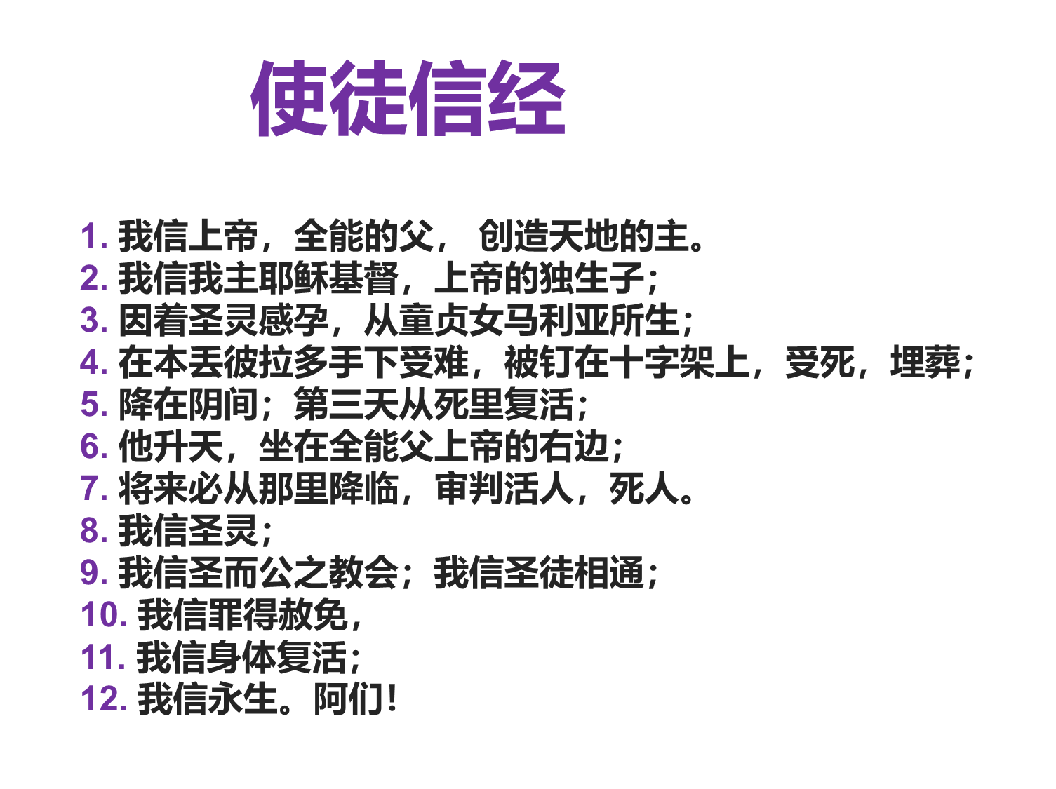

Slide 6

主日证道:
神国的颁奖路加福音 6: 20-36
周国莲姐妹分享 — 于福芬姐妹回应

Slide 7
路加福音 6: 20-36
20耶稣举目看着门徒，说：
“你们贫穷的人有福了！因为 神的国是你们的。
21你们饥饿的人有福了！因为你们将要饱足。你们哀哭的人有福了！因为你们将要喜笑。
22人为人子恨恶你们，拒绝你们，辱骂你们，弃掉你们的名，以为是恶，你们就有福了！
23当那日，你们要欢喜跳跃，因为你们在天上的赏赐是大的。他们的祖宗待先知也是这样。”
24“但你们富足的人有祸了！因为你们受过你们的安慰。
25你们饱足的人有祸了！因为你们将要饥饿。你们喜笑的人有祸了！因为你们将要哀恸哭泣。
26人都说你们好的时候，你们就有祸了！因为他们的祖宗待假先知也是这样。”

Slide 8
路加福音 6: 27-36
27只是我告诉你们这听道的人，你们的仇敌，要爱他！恨你们的，要
待他好！
28咒诅你们的，要为他祝福！凌辱你们的，要为他祷告！
29有人打你这边的脸，连那边的脸也由他打。有人夺你的外衣，连里衣也
由他拿去。
30凡求你的，就给他。有人夺你的东西去，不用再要回来。
31你们愿意人怎样待你们，你们也要怎样待人。
32你们若单爱那爱你们的人，有什么可酬谢的呢？就是罪人也爱那爱他们的人。
33你们若善待那善待你们的人，有什么可酬谢的呢？就是罪人也是这行。
34你们若借给人，指望从他收回，有什么可酬谢的呢？就是罪人也借给罪人，要如数收回。
35你们倒要爱仇敌，也要善待他们，并要借给人不指望偿还，你们的赏赐就必大了，你们也必作至高者的儿子，因为他恩待那忘恩的和作恶的。
36你们要慈悲，像你们的父慈悲一样。

Slide 9
鼓励劝勉
贴前 2:4
但神既然验中了我们，把福音托付我们，我们就照样讲，不是要讨人喜欢，乃是要讨那察验我们心的神喜欢。

Slide 10
圣餐
耶稣说：“我就是生命的粮，到我这里来的，必定不饿；信我的，永远不渴。

Slide 11
圣餐
11:23 我当日传给你们的，原是从主领受的，就是主耶稣被卖的那一夜，拿起饼来，
11:24 祝谢了，就擘开，说：“这是我的身体，为你们舍的（注：“舍”有古卷作“擘开”）。你们应当如此行，为的是记念我。”
11:25 饭后，也照样拿起杯来，说：“这杯是用我的血所立的新约。你们每逢喝的时候，要如此行，为的是记念我。”
11:26 你们每逢吃这饼，喝这杯，是表明主的死，直等到他来。

Slide 12
信望爱基督之家//十一月份财务报告
^十月份余额: 4448.33 欧元
^十一月份收到奉献总额: 1460,00 欧元
^十一月份支出: 奉献给爱心之家用于宣教 300,00 欧元
支出费用 311,56 欧元
^十一月份余额: 5296,80 欧元

Slide 13
欢迎新朋友
“当信主耶稣，你和你一家都必得救”

Slide 14
领受祝福
愿恩惠、平安从 神我们的父和主耶稣基督归与你们！

Slide 15
聚会结束--默祷后散会
= 请大家留步享用爱宴晚餐: 18:00 开饭
= 信望爱教会事工表: 祷告小组 – 星期天 13:30-14:15
主日崇拜 – 星期天 15:00-17:00
回应小组 – 星期天 17:00-18:00
旷野小组 – 星期三 20:30-22:30
荒漠小组 – 星期四 20:00-21:30 ( 线上 )
周五小组 – 星期五 20:00-21:30
诚挚欢迎大家再来, 一起认识基督耶稣。

